Slide 1
DEDE KORKUT HİKÂYELERİ VE
“MUKADDİME”NİN İNCELENMESİ

Slide 2
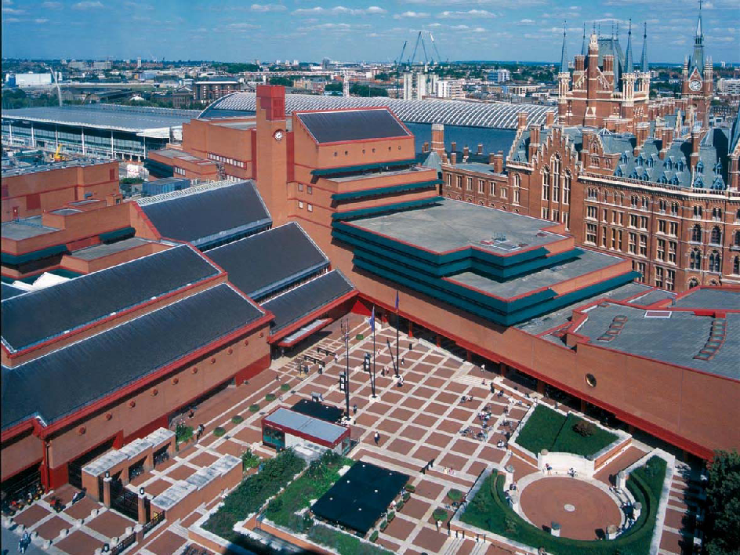

Slide 3
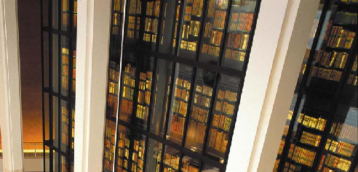
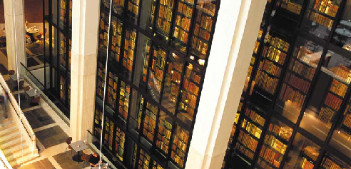
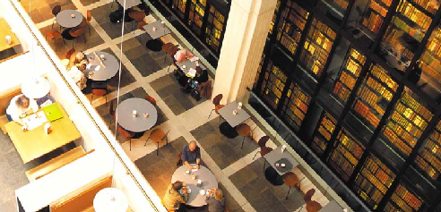

Slide 4
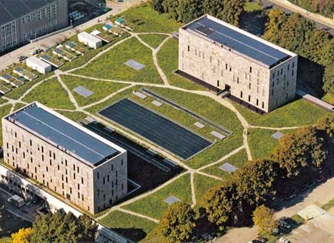
ALMANYA

Slide 5
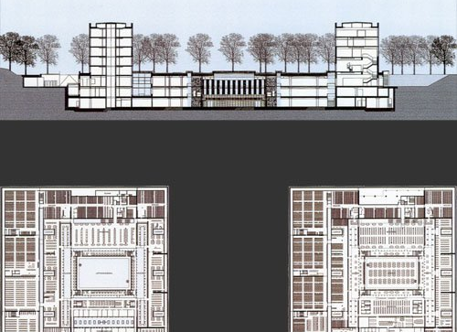

Slide 6
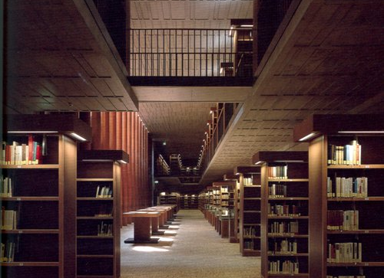

Slide 7
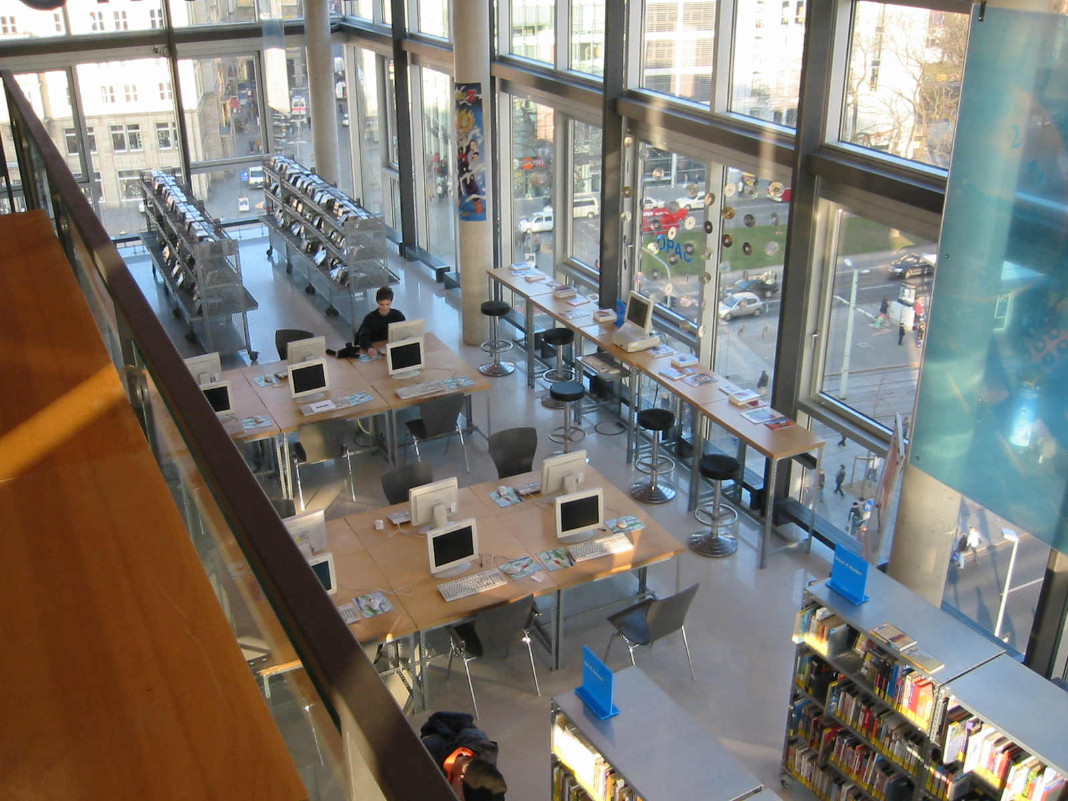

Slide 8
Çalışmamızın Konusu ve Amacı
Bu çalışmanın amacı Dede Korkut Hikâyeleri hakkında genel bilgi vermek, hikâyelerin edebiyatımız açısından taşıdığı önemi vurgulamak ve “Mukaddime”nin içerisinde yer alan toplumsal göstergeler üzerinde durarak metnin önemi üzerine dikkatleri çekmektir.

Slide 9
GİRİŞ
Konumuza başlamadan önce Fuat Köprülü’nün Dede Korkut hakkında söylediği şu cümleyi sizlerle paylaşmak istiyorum: Bütün Türk edebiyatını terazinin bir gözüne, Dede Korkut’u öbür gözüne koysanız yine Dede Korkut ağır basar.
Bu kitabın milliyetçiliği ve Türk birliği duygusunu aşılıyor diye 1950’de Rusya’da yasak kitap ilan edilmesi kitabın önemini göstermektedir.

Slide 10
Hikâyelerin teşekkül ve tespit tarihleri arasında uzun bir zaman vardır. Bu hikâyelerde Oğuzların Anadolu’ya gelmeden önceki hayatları dile getirilir. Korkut Ata’nın hatırası Hazar’ın doğusunda Türk ülkelerinde yaşarken, Doğu Anadolu ve Azeri alanında unutulması bunu ispatlamaktadır. Hikâyeler 10-12yy. Türklerinin yaşamını anlatır. Fakat 15. yy.da yazıya geçirilmiştir. Osmanlılara işaret eden satırlar, bu hikâyelerin Osmanlıların Anadolu’da kuvvetlenmeye başladıkları bir zamanda yazıldığını gösterir.

Slide 11
Türk edebiyatının ve Türk dilinin en güzel eserlerinden olan Dede Korkut kitabı iki asra yakın bir zamandan beri bilinmektedir. Eserin varlığı 18. yy. başlarında Dresden nüshasının ortaya çıkışı ile anlaşılmış ve eser üzerinde Türk dili, Türk edebiyatı ve Türk kültürü bakımından çeşitli incelemeler yapılmıştır. Eser üzerinde bizim bilim adamlarımız tarafından yapılan ilk çalışmalar şunlardır:
1916, Kilisli Muallim Rifat, Arap harfleriyle
1938, Orhan Şaik Gökyay
1958, Muharrem Ergin (2 cilt)

Slide 12
NÜSHALARIN KARŞILAŞTIRILMASI
DRESDEN NÜSHASI
VATİKAN NÜSHASI
152 varaktır.
Her sayfada 13 satır vardır.
Harekesiz, okunaklı, değişmeyen bir nesih ile yazılmıştır.
Oğuz şivesi ile kaleme alınmıştır.
Nazım parçaları belirli şekilde yazılmamış, bütün metin nesir yazılmıştır.
Giriş ve 12 hikâyeden oluşmakta.
Orijinal isim: Kitab-ı Dedem Korkut alâ lisan-ı tâife-i Oğuzan’dır.
Giriş ve 6 hikâyeden oluşmakta.
Harekeli bir nesih ile yazılmıştır. Harekeler yanlış ve gelişigüzel konmuştur.
58b ve 106. varak arasındadır. Baş tarafta bir risale vardır. Her sayfada 13 satır vardır.
Orijinal isim: Hikâyet-i Oğuznâme-i Kazan Beg ve Gayri’dir.

Slide 13
MUKADDİME’NİN İNCELENMESİ
Hikâyelere vâkıf olabilmek için Mukaddime’nin anlaşılması, Mukaddimeye vâkıf olabilmek için de hikâyelerin anlaşılması gerekmektedir.
Kitabın mukaddimesi Dede Korkut’u takdim için yazılmıştır. Giriş iki kısımda incelenebilir:
1. Dede Korkut’u tanıtan kısım.
2. Dede Korkut’un sözleri. Bu bölümü de iki kısımda incelemek mümkündür:
a. Dede Korkut’un söylediği vecizeler
b. Kadınlarla ilgili sözleri/sınıflandırması. Bu sınıflandırmaların sonunda dua bölümleri yer alır.

Slide 14
DEDE KORKUT KİMDİR?
Reşidüddin, Câmiü’t-Tevârih adlı eserinde Korkut’u kendisine anlatan zatın onun 295 yıl yaşadığını, onun güzel sözler söylediğini ve kerametler göstermiş olduğunu kaydeder.
Tebrizli Hasan bin Mahmud Bayatî, Cem Sultan’ın ricası üzerine yazdığı Câm-ı Cemâyın adlı eserde Dede Korkut’tan bahseder. Müellif var olduğu bilinen fakat günümüzde elimizde olmayan Oğuznâme’de 28. Oğuz hanı olan Kara Han’ın iyi bir Müslüman olduğu için bey olunca Korkut Dede’yi Medine’ye gönderdiğini ve onun peygamberi gördükten sonra Oğuz taifesine İslâmiyeti öğretmeye memur edilen Selman-ı Fârisi ile geri döndüğünü belirtir. Bu yüzden Mukaddime’nin başında “Resul aleyhiselam zamanına yakın” ifadesi geçer.

Slide 15
Dede Korkut veli tipine örnektir. Hikâyelerdeki diğer kahramanlar ise alp tipinin devamıdır. Eserin mukaddimesinde veli tipine yer vermesi üzerinde ayrıca düşünülmesi gereken bir noktadır.
Fuat Köprülü Çağatay sözlüklerinde “ozanların” vezinsiz şiir söylediklerini belirtir. Girişteki sözlerin şiir mahiyetinde/ahenginde olması Dede Korkut’un ozanlık yönünün göstergelerinden biridir.

Slide 16
Mukaddİme’ye göre dede korkut kİmdİr?
Mukaddime’den hareketle Dede Korkut’un “veli”
olduğunu söylemek mümkündür:
1. “Oğuz’un o kişi tam bilicisi idi.” (Her şeyi bilen)
2. “Ne derse olurdu” (Gelecekle ilgili ne haber verse gerçekleşirdi)
3. “Gaipten türlü haber söylerdi.”
4. “Hak Taâla onun gönlüne ilham ederdi.” (İlâhi keşf /Tecelli/Vehbî ilim sahibi olma)

Slide 17
Dede Korkut aynı zamanda Türk destanlarında sıkça karşımıza çıkan (Oğuz Kağan’da Uluğ Türük) “bilge tip” özellikleriyle de Mukaddime’de yer almaktadır:
1.“Oğuz kavminin müşkülünü hallederdi.”
2.“Her ne iş olsa Korkut ataya danışmayınca yapmazlardı.”
3.“Her ne ki buyursa kabul ederlerdi.”
4.“Sözünü tutup tamam ederlerdi.” (Yerine getirirlerdi)

Slide 18
Sosyal hayatta yaygIn OLARAK kullanIlan “dede” unvanI
Akrabalık bildiren dede unvanı hikâyelerde çokça kullanılır. 69 defa Dede, 4 defa Ata kullanıldığı görülür:
Korkut Ata: 4 defa
Dede Korkut: 29
Dedem Korkut: 21
Dede: 18
Dede Sultan: 1
Doğu Türkçesinde “Ata” şeklinde kullanılmakla beraber Batı Türkçesinde “Dede” unvanının yaygın olarak kullanıldığı görülür. Dede kelimesi akrabalık belirten bir unvan olmakla beraber “yaşlı, bilge, sözü dinlenir, tecrübeli” anlamlarında da kullanılmaktadır. Kısaca bu kelime Oğuz Türkçesine has bir kelimedir.
Mukaddime’de dört yerde “Korkut Ata”, beş yerde ise “Dede Korkut” şeklinde yer almaktadır.

Slide 19
Mukaddİme’de dualar
Dualar, insanların kendileri veya bir topluluk hakkında gelecekle ilgili iyi niyet dileklerini taşıyan söz kalıplarıdır. İslâm öncesinde “alkış” şeklinde adlandırılırken, İslâmiyet’in etkisiyle “dua” şeklinde kullanılmaya başlamıştır. Şükrü Elçin’e göre dua, atalar sözü gibi hüküm bildiren müspet dilek ürünleridir. Mukaddime’de şu duaları tespit etmiş bulunuyoruz:

Slide 20
“Devletsiz şerrinden Allah saklasın hanım sizi!” (Devletsiz: Talihi iyi olmayan; Uğursuz, hayırsız)
“Üç otuz on yaşınız dolsun.” (Burada başka dünya dillerinde görülmeyen otuzluk sayı sistemine rastlanmaktadır. Burada “üç otuz on” “yüz” yerine kullanılmıştır. Orhan Şaik Gökyay, Dedem Korkudun Kitabı,s. CCV.)(“Yüz yaşına kadar yaşayasın” anlamında kullanılan bir duadır.) Ayrıca Rize yöresine ait bir duada bu duanın benzerini görmekteyiz:
“Yüz yaşında olasın, pir olasın, beyaz sakal tarayasın.”
“Hak size kötülük getirmesin, devletiniz devamlı olsun hanım hey!”

Slide 21
“Karşınızda çalıp söyleyen ozan olsun.” (Allah size gam keder vermesin anlamında anlamak gerekir. Öcal Oğuz, Türk Dünyası Halkbiliminde Yöntem Sorunları, Akçağ Yay., 2000, s. 40)
“Azıp gelen kazayı Tanrı savsın hanım hey!” (“Görünür görünmez kazaları sizden Allah uzaklaştırsın” anlamında)
“O övdüğüm yüce Tanrı dost olarak medet eriştirsin hanım hey!”
“Onun bebekleri yetişsin. Ocağına bunun gibi kadın gelsin.”
Ocağına bunun gibi kadın gelmesin.”

Slide 22
BEDDUALAR
Mukaddime’de kadınların sınıflandırıldığı kısımda üç olumsuz kadın tipi anlatıldıktan sonra şu beddua verilir:
“Onun gibisinin, hanım, bebekleri yetişmesin.
“Bu evi harap olası kocaya…”
“…bu yıkılacak evde…”
Beddua, insanların
olumsuz durumlarla
Karşılaşmalarının
istendiği söz kalıplarıdır.
İlenç/kargış olarak da
adlandırılmaktadır.

Slide 23
Erkek çocuk sahİbİ olma
Türk kültüründe eskiden beri yaygın olan ve
günümüzde varlığını gördüğümüz erkek çocuk sahibi olma
anlayışına (Oğuz Kağan’ın ilk ve ikinci eşinden üçer erkek
çocuğu olmuştu) Mukaddime’de de rastlamaktayız. Burada
rastladığımız şu sözler “niçin?” sorusuna da cevap
vermektedir:
“Oğul babanın yerine yetişenidir, iki gözünün biridir.
Devletli oğul olsa ocağının korudur.”
“Oğul güzel.”
“Baba adını yürütmeyen hoyrat oğul baba belinden inince inmese daha iyi, ana rahmine düşünce doğmasa daha iyi.”

Slide 24
Öz Evlat-Üvey Evlat
Türklerde öz evlada önem verildiği görülür. Üveylerin öz evladın yerini tutamayacağı, hatta güveyilerin/damatların dahi öz evlatla bir tutulamayacağı Mukaddime’de şöyle dile getirilmektedir:
“El oğlunu beslemekle oğul olmaz, büyüyünce bırakır gider, gördüm demez. (İyilik gördüm anlamında) Kül tepecik olmaz, güveyi oğul olmaz.”

Slide 25
Çocuk Eğitimi
Erkek çocukların eğitiminde babanın, kız çocuklarının eğitiminde ise annenin büyük önemi vardır. Erkek çocuk, erkeklerin yapması gereken şeyleri babasından; kız çocuk da kadınların yapması gereken şeyleri anasından öğrenir. Baba ve anne bunları bilmiyorsa çocuktan böyle bir şey beklenmemelidir. Mukaddime’de bu durum şu atasözüyle dile getirilmiştir:
“Kız anadan görmeyince öğüt almaz, oğul babadan görmeyince sofra çekmez.”
Bu atasözü Ömer Asım Aksoy ve İsmail Parlatır’ın Atasözleri kitaplarında “Oğlan atadan öğrenir sofra açmayı, kız anadan öğrenir biçki biçmeyi.”

Slide 26
Karavaş/Hizmetçi
Türkler hizmetçiliği/köleliği hoş görmedikleri için bu durumu içerisinde kara kelimesinin kullanıldığı “karavaş” kelimesi ile karşılamışlardır. Sosyal hayat içerisinde bu durumu aşağıdaki atasözü ile şöyle karşılamışlardır:
“Kara eşek başına gem vursan katır olmaz, hizmetçiye elbise giydirsen (karavaşa ton giydirsen) hanım olmaz.”

Slide 27
Yiğit- Nâmert- Muhannet
Âşıkların şiirlerinde çokça karşılaştığımız ve toplumda iyi ve kötü davranışları kendinde toplayan bu tipleri ve bunların özelliklerini Mukaddime’de görmekteyiz:
“Sert yürürken cins bir ata nâmert yiğit binemez, binince binmese daha iyi. Çalıp keser öz kılıcı nâmertler (muhannetler) çalınca çalmasa daha iyi. Çala bilen yiğide ok ile kılıçtan bir çomak daha iyi.”
Muhannet kul gibi yoktur amansız
Sırım ile boğar mutlak gümansız
Birgün dağ başında ölür imansız
Nasib etme Kur’an nurda ise de.
Ruhsatî (Doğan Kaya)

Slide 28
Misafirperverlik
Türk kültürünün en dikkate değer özelliklerinden birisi de hiç şüphesiz misafire verilen önemdir. Bu özelliğin Türk toplumunda hâlâ yaşadığı görülür. Öyle ki evlerimizde misafir odası ismiyle misafire ayrılan kısım evimizin en geniş ve en güzide bölümüdür. Bu anlayışın köklerine Dede Korkut Mukaddime’sinde de rastlamak mümkündür:
“Misafiri gelmeyen kara evler yıkılsa daha iyi.” (Olumsuz durumların anlatımında kullanılan kara ve yıkılmak eylemlerine dikkat ediniz)
“Evin dayağı odur ki kırdan yabandan eve bir misafir gelse, kocası evde olmasa, o onu yedirir içirir, ağırlar azizler, gönderir.”

Slide 29
Gelin Odası-Çeyiz
Eski Türklerde yeni evlenenler ayrı bir çadırda/ayrı bir evde yaşarlardı. Gerdek, gelin çadırı veya gelin odası anlamına gelmektedir. “Yan taraf” ifadesi ayrı bir evi vurgulamaktadır. Günümüzde olduğu gibi eskiden de gelin odalarının süslü olduğunu Mukaddime’nin şu satırlarında görmekteyiz:
“Yan tarafta, ev yanında dikilse gelin odası (gerdek) güzel, uzunca çadır ipi güzel. Oğul güzel.”
Burada yer alan çadır ipi çadırı ayakta tutan bir iptir. Fakat ipin güzelliğinden maksat nedir? Günümüzde yaşayan çeyiz sergileme geleneği anlatılmak isteniyor.
Gelin çadırı da kuruldu, şimdi evlilerden çocuk bekleniyor. Fakat erkek olursa güzel olacak!

Slide 30
Evliliğe Teşvik
Evlilik, birlikte yaşamın meşruiyet kazanması için önemli bir adımdır. İslâm dini de bu tarz bir birlikte yaşamı tasvip etmektedir. Mukaddime’de geçen “helâlli/halal” kelimesi meşru bir evliliğin tasvip edildiğini göstermektedir:
“Dizini bastırıp oturunca helâlli güzel”

Slide 31
Ozanlık Geleneği
Mukaddime’de ozanların kopuz çaldığını, diyar diyar dolaşarak sanatlarını icra ettiklerini görmekteyiz.:
“Kolca kopuz yükseltip elden ele, beyden beye ozan gezer. Erin cömerdini, erin cimrisini ozan bilir. Karşınızda çalıp söyleyen ozan olsun.”
“Beyden beye ozan gezer” ifadesi ozanlık geleneğinin ve ozanların toplumun üst katmanlarında yer alan beyler tarafından itibar gördüğünü göstermektedir. Erlerden himaye gördükleri için hangi beyin cömert, hangi beyin cimri olduğunu da en iyi onlar bilirler. Burada ozanlar cömertliğin kendilerine dönük kısmıyla ilgileniyorlar.

Slide 32
Mutfak Kültürü
Beslenme alışkanlığı, bir toplumun millî özellik gösteren unsurlarından biridir. Bu sebeple mutfak, maddi kültür unsuru olarak incelenmektedir. Mukaddime’de kadınların sınıflandırıldığı bölümlerde bu kültüre ait bazı unsurları tespit etmekteyiz:
“…dokuz bazlama (bazlammaç) ile bir külek yoğurt bekler…”
Bazlama, günümüzde varlığını devam ettiren; mısır, arpa ve buğday unlarından yapılan mayalı, mayasız, yağlı, yağsız, şekerli, şekersiz ince ve kalın pişirilen saç ekmeğidir.

Slide 33
Yoğurt ise malumunuz….!
Mukaddime’de ayrıca mutfak kültürüyle ilgili “un, elek, ekmek” kelimeleri de kullanılmaktadır. Ekmek kelimesi burada yemeklerin genel adı olarak kullanılmaktadır:
“…kalk ekmek getir yiyelim.”

Slide 34
Aile Kurumu
Dede Korkut hikâyelerinde üzerinde en çok durulması gereken konulardan biri “aile”dir. Çünkü Türkler, milleti ayakta tutan en önemli öğenin aile olduğunu fark etmişler; bu yüzden sağlam bir aile yapısı oluşturmuşlardır. Mukaddime’nin sonlarında ozanın, Dede Korkut’un dilinden kadınları sınıflandırması aslında aileye verilen önemi de göstermektedir. Beylere hitap eden ozanın, beyle beraber erkeklere hitap ettiği düşünülürse bu sözlerin işlevi anlaşılabilir. İslâmi unsurların benimsenmeye çalışıldığı bir ortamda ozanın dinleyicileri olarak kadınların bulunmadığı düşünülebilir. Kadınların bulunmadığı bir ortamda onlarla ilgili sınıflandırma yapmanın daha kolay olduğunu söyleyebiliriz.

Slide 35
Kadınları dört kısma ayırıp bunların sadece birinin olumlu olması dikkat çekicidir. Ayrıca baştaki sınıflandırmasında üçüncü sırada saydığı olumlu kadın tipinin, açıklamaya geçildiği esnada birinci sırada yer alması eğitim ve insan psikolojisi açısından düşünülmelidir. Mukaddime’de bu sınıflandırma şöyle yapılmıştır:
“Karılar dört türlüdür. Birisi solduran soptur. Birisi dolduran toptur. Birisi evin dayağıdır. Birisi ne kadar dersen bayağıdır.” (tekerleme benzeri ifadeler)
1. “Ozan, evin dayağı odur ki kırdan yabandan eve bir misafir gelse, kocası evde olmasa, o onu yedirir içirir, ağırlar azizler gönderir. O Âyişe, Fâtıma soyundandır hanım.”

Slide 36
2. “Geldik o ki solduran soptur. Sabahleyin yerinden kalkar, elini yüzünü yıkamadan dokuz bazlama ile bir külek yoğurt bekler, doyuncaya kadar tıka basa yer, elini böğrüne koyar, der: Bu evi harap olası kocaya varalıdan beri daha karnım doymadı, yüzüm gülmedi, ayağım pabuç, yüzüm yaşmak görmedi der, ah nolaydı, bu öleydi, birine daha varaydım, umduğumdan daha uygun olaydı, der.”
Burada dikkat edilmesi gereken bir nokta var: Türklerde aile önemli olduğu için boşanma olayı da hoş karşılanmaz. Kocasından memnun olmasa da ayrılamıyor. Tek çaresi onun ölmesini beklemek!

Slide 37
3. “Geldik o ki dolduran toptur. Dürtüldükçe yerinden kalktı, elini yüzünü yıkamadan obanın o ucundan bu ucuna, bu ucundan o ucuna çırpıştırdı, dedikodu yaptı, kapı dinledi, öğleye kadar gezdi, öğleden sonra evine geldi, gördü ki hırsız köpek, büyük dana evini birbirine katmış, tavuk kümesine sığır damına dönmüş; komşularına seslenir ki kız Zeliha, Zübeyde, Ürüveyde, Çan Kız, Çan Paşa, Ayna Melek, Kutlu Melek ölmeye yitmeye gitmemiştim, yatacak yerim gene bu harap olası idi, nolaydı benim evime birazcık bakaydınız (Nasreddin Hoca’nın hanımı da böyle az gezerdi!), komşu hakkı Tanrı hakkı diye söyler.”

Slide 38
4. “Geldik o ki ne kadar dersen bayağıdır: uzak kırdan yabandan bir edepli misafir gelse, kocası evde olsa, ona dese ki: kalk ekmek getir yiyelim, bu da yesin dese, pişmiş ekmeğin bekası olmaz, yemek gerektir; kadın der: Neyleyeyim, bu yıkılacak evde un yok elek yok, deve değirmeninden gelmedi der; ne gelirse benim kalçama gelsin diye elini arkasına vurur, yönünü öteye, sırtını kocasına döndürür, (bin söylesen de birisini duymaz), sözünü kulağına koymaz. O Nuh peygamberin eşeği asıllıdır.”
(Misafir gittikten sonra evde, “kadına şiddet” uygulamasının bir örneği gerçekleşebilir!)

Slide 39
Toplumsal Değerler
Toplumsal değerlerin oluşmasında dini kurallar ve uygulamaların da etkisi bulunur. Bu yüzden burada bu unsurlardan da bahsedeceğiz:
Kibir hoş görülmez: “Kibirlik eyleyeni Tanrı sevmez, gönlünü yüce tutan erde devlet olmaz.”
Düşmandan dost olmaz: “Eski pamuk bez olmaz, eski düşman dost olmaz.” (Atasözü) Gerekirse zorla yola getirilmelidir: “…kara çelik öz kılıcı çalmayınca hasım dönmez…”
Cömertlik yiğit olmanın ön şartlarından biridir: “ …er malına kıymayınca adı çıkmaz.” (Şöhreti yayılmaz anlamında)
Toplum faydası gözetilir: “Atın yemediği acı otlar bitince bitmese daha iyi. İnsanın içmediği acı sular sızınca sızmasa daha iyi.”
Yalan hoş görülmez: “Yalan söz bu dünyada olunca olmasa daha iyi.”

Slide 40
BENİ DİNLEDİĞİNİZ İÇİN
TEŞEKKÜR EDERİM.

